Slide 1
Mensagem do Governador à Assembleia Legislativa
Secretaria de Estado de Governo e Gestão Estratégica
Outubro/2016

Slide 2
O que é a mensagem?
Prestação de contas anual ao Poder Legislativo das ações executadas pela administração pública estadual
Retratar as principais entregas e resultados do governo do estado
art. 89 da Constituição do Estado do Mato Grosso do Sul

Slide 3
Estrutura – Mensagem 2017
Cenário macroeconômico
Cenário fiscal
Modelo de gestão
Realizações 2016

Slide 4
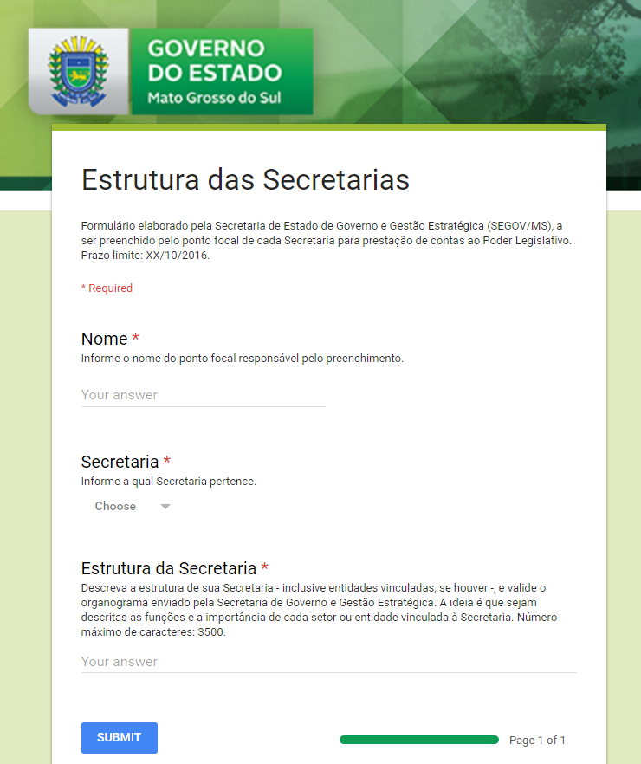
Realizações 2016
Estrutura das Secretarias – Ponto Focal
Contrato de Gestão – Gerentes
Principais atividades – Responsáveis de cada setor

Slide 5
Prazos
05/10 – envio dos Formulário online
31/10 – data limite para preenchimento

Slide 6
OBRIGADO

